Slide 1



Slide 2

ALDRAVIAS
Clevane Pessoa de Araújo Lopes

Slide 3

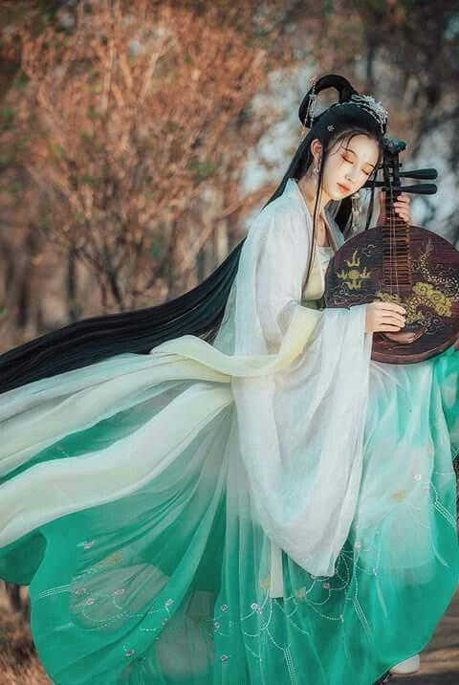
pensamentos
móbiles
ventania
de
desejos
tempestade

Slide 4
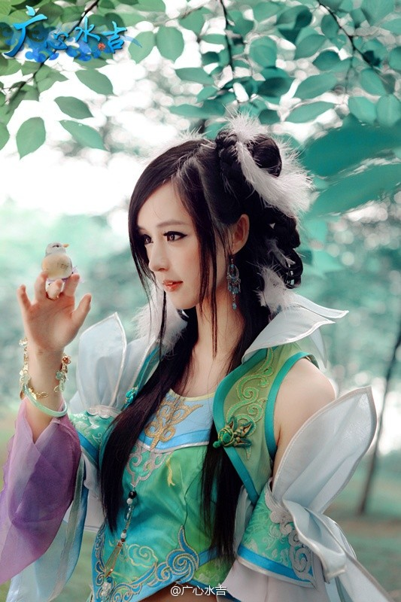
gotas
rocio
madrugada
unidade
cio
posse

Slide 5

natural
sobrenatural
carne
espírito
meadas
matizadas

Slide 6

côncavo
mão
em
tua
não
é
minha

Slide 7
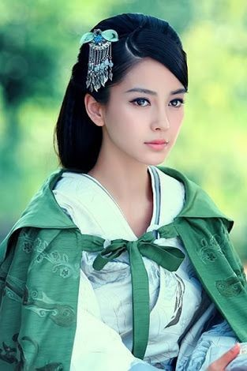
inspiração
para
criar
é
sopro
angelical.

Slide 8
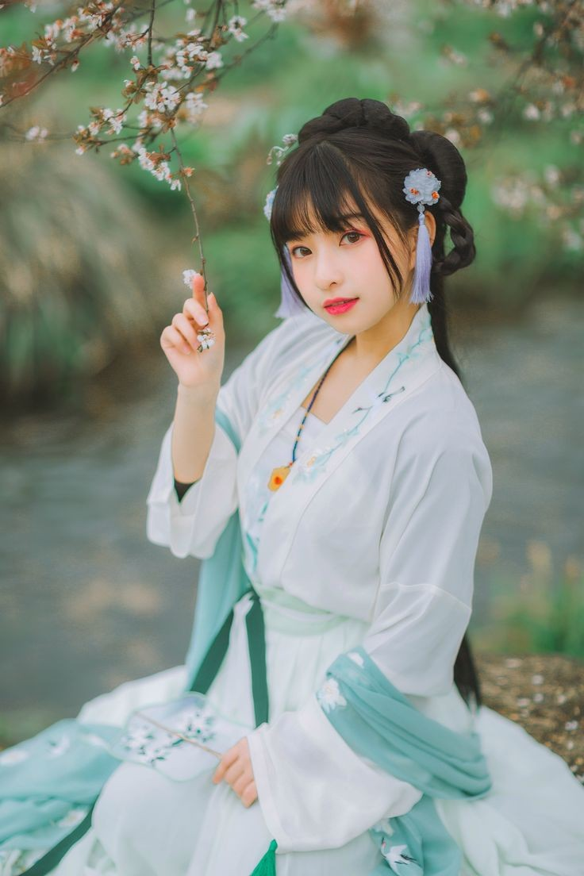
coragem
interior
é
raiz
avançando
persistente.

Slide 9
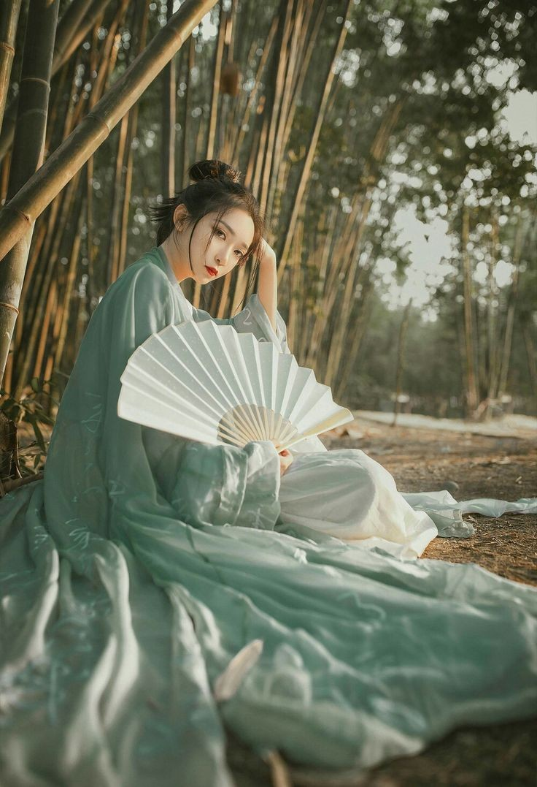
devorar
nacos
de
saberes:
alimentar
experiências...

Slide 10
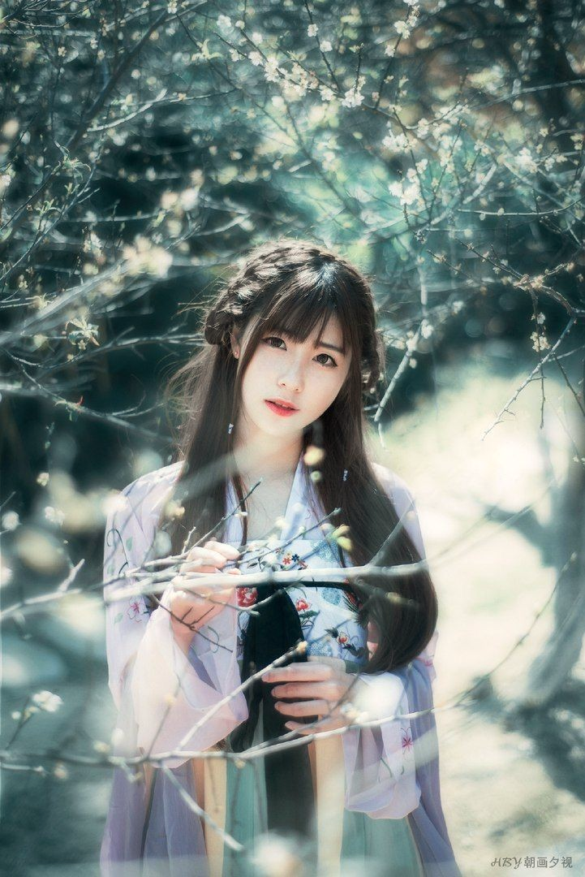
rua
vazia
cheia
de
ausências
plenas.

Slide 11
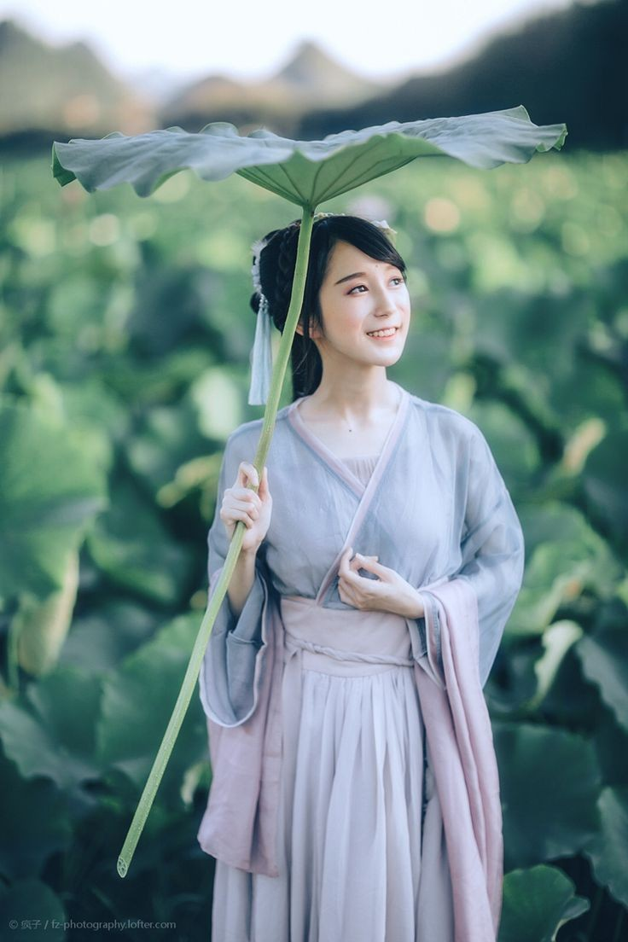
festivos
bem-te-vis
tatalam
asas
pipilam
alegria?

Slide 12
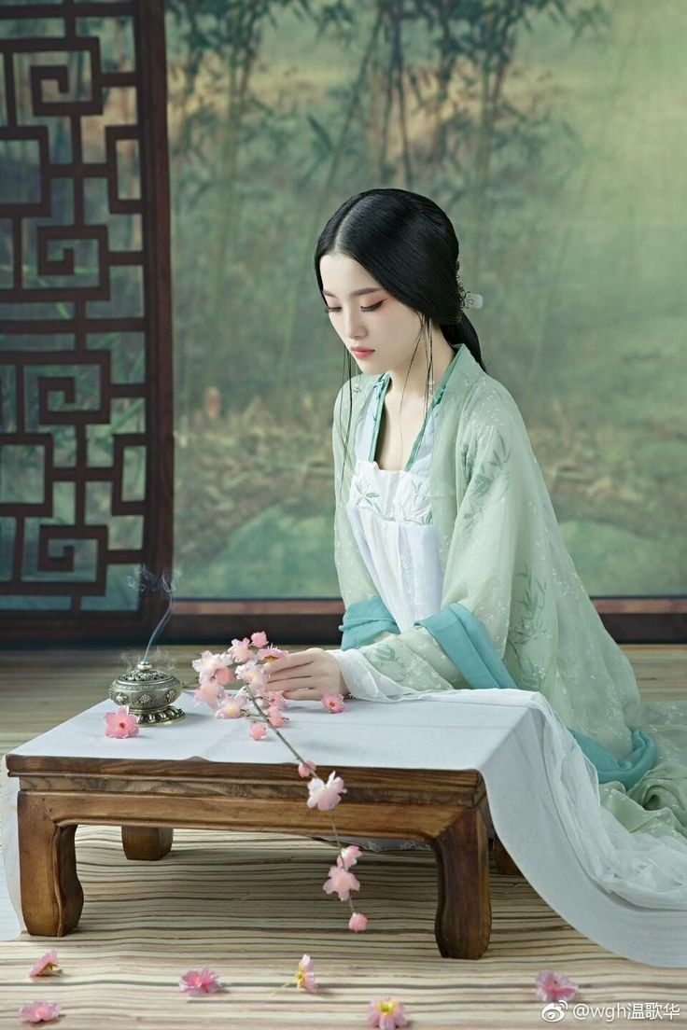
acordo
sonos
inúteis
bocejo
recomeçando
sonhos.

Slide 13
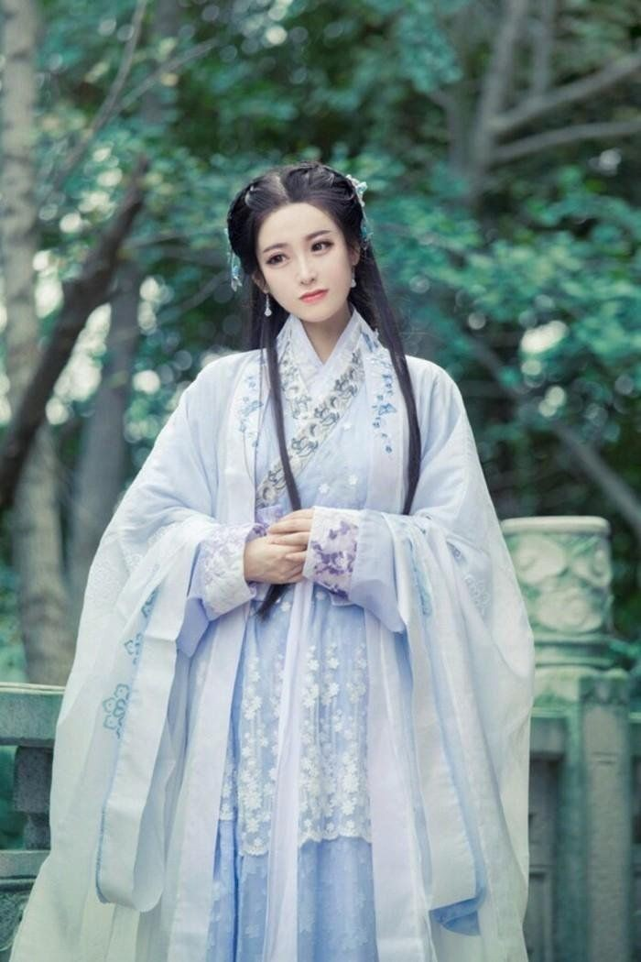
dançarinos
ultrapassam
limites
dor
prazer
incorporados.

Slide 14

Cléo Menegatt
Clevane Pessoa Lopes

Slide 15
Imagens: Internet e Acervo Pessoal
Textos: Clevane Pessoa de Araújo Lopes
Música: Gugin-Chinese Traditional
www.pinterest.com/cleonicemenegat/vídeos
http://www.sergrasan.com.br/cleoslides
Canal no Youtube:
http://www.youtube.com/c/CleoniceMenegattGoelzer
Criação, Formatação e Edição:
Cléo Menegatt
cmenegatt2016@gmail.com

